Slide 1
Sharing Session Topik Khusus
Michael Julian Albertus 05111640000097

Slide 2
Perjalanan
Februari 2018 : mengambil kelas PAA2, mencari soal untuk dijadikan TA
Maret 2018 : Mendapat Topik Guess the convex polygon UVA OJ
Mei 2018 : mencari literatur dan mencoba mengerjakan soal tersebut
Maret 2019 : mengganti topik TA menjadi LL and ErBao SPOJ
Mei 2019 : mencari literatur yang berguna
22 Oktober 2019 : mendapat verdict Accepted

Slide 3
Judul awal
Desain dan Analisis Algoritma Convex Hull dan Line Sweep pada Problem SPOJ 5637 ISUN1 - LL and ErBao

Slide 4
Problem Statement ISUN1
Ketika LL dan Erbao masih kecil, mereka senang bermain lompat karet. Mereka mermain setiap hari. Tetapi pada suatu hari HH dating dan menghancurkan hari- hari indah mereka. HH terkadang melempati mereka batu, dan terkadang mendorong mereka tiba – tiba. Melihat hal ErBao menangis, LL sangat marah, dan memutuskan untuk memberikan HH (?).
Ada n buah pohon pada taman (dianggap sebagai titik), dan LL merencanakan untuk menggunakan tali karetnya untuk mengelilingin semua pohon dan membentuk seperti lingkaran besar, kemudian menipu HH untuk masuk ke dalam lingkaran tersebut dan melempar batu ke HH setelahnya. Sebelum mencari tau cara untuk menipu HH, LL ingin tahu seberapa besar tali karet yg dibutuhkan ( kelilingnya ).
Tetapi LL menyadari bahwa itu lebih sulit daripada yg dia kira, karena tempat bermain mereka dan semua pohonnya berada di dalam sebuah pagar yang lebih besar (sebuah polygon sederhana dengan m vertex). Jadi, tali karetnya harus berada di dalam pagar. Sekarang giliranmu untuk membantu LL mencari keliling dari tali karet yang mengelilingi pohonnya.
Source: https://spoj.com/problems/ISUN1

Slide 5
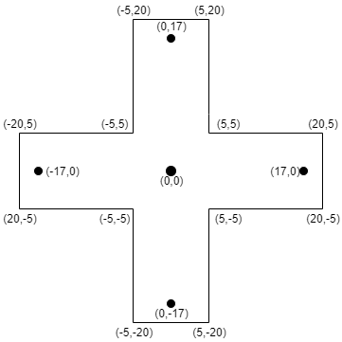
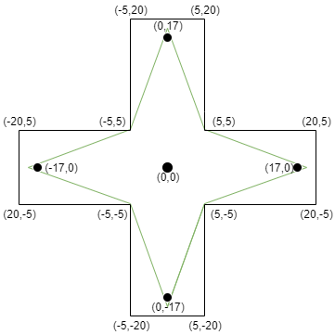
Contoh bentuk taman
Sebelum mengelilingin pohon dengan tali karet
Setelah mengelilingin pohon dengan tali karet

Slide 6
Masukan
Masukan berisi beberapa kasus yang diakhiri dengan EOF. Untuk setiap kasus berisi dua buah bilangan bulat m dan n. (3 <= m <= 500, 0 <= n <= 500)
m baris berikutnya berisi dua buah bilangan bulat Xfi dan Yfi (koordinat pagar pembatas diurut berlawanan jarum jam)
n baris berikutnya berisi dua buah bilangan bulat Xfi dan Yfi (koordinat pohon yang ada di taman)
Dijamin bahwa semua pohon berada di dalam pagar dan pagar tidak berpotongan.
Titik koordinat berada diantara -10000 sampai 10000

Slide 7
Tujuan tugas akhir
Mencari hull dengan perimeter terkecil dari kumpulan titik didalam polygon dengan kompleksitas maksimal O(n log(n) )

Slide 8

Hipotesa awal
Dikarenakan semua titik pasti di dalam polygon luar, permasalahan dapat diselesaikan dengan mencari convex polygon lalu cari perpotongannya terhadap polygon luar memakai line sweep algorithm.

Slide 9

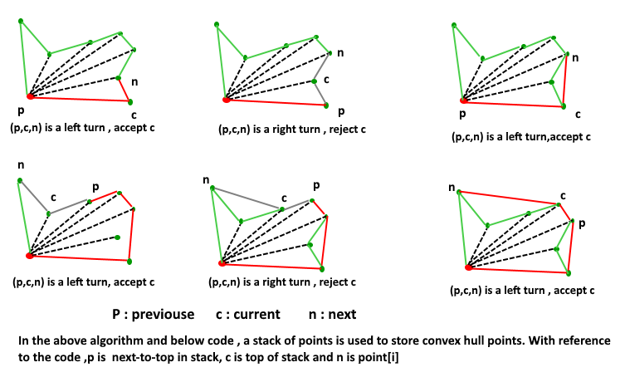
Graham Scan convex hull algorithm
Merupakan algoritma untuk mencari convex hull dari sekumpulan titik dengan cara mengurutkan semua titik terhadap titik terendahnya lalu melakukan traversing dari sudut terkecil, dan untuk setiap 3 titik yg berhubungan akan diperiksa orientasinya, jika menimbulkan convex maka titik tersebut akan disimpan, dan jika menimbulkan concave maka titik tenganhya akan dibuang.
Source: Mark de berg, Computational Geometry page 233 - 240

Slide 10
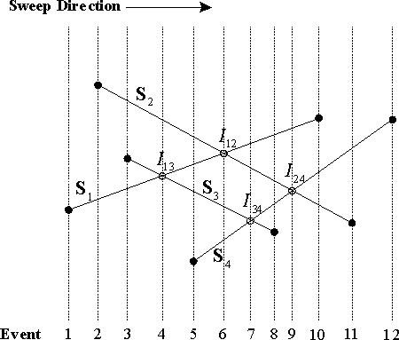
Sweep Line Algorithm
Merupakan algoritma untuk mencari perpotongan garis dengan cara mengurutkan semua titik dan tetap menyimpan statusnya (orientasi terhadap garisnya itu sendiri). Lalu iterasi setiap titik, ketika titik itu merupakan titik awal maka masukan garis yang diwakili titik tersebut ke dalam queue atau vector dan lakukan perhitungan perpotongan garis biasa. Dan jika garis yang ditemukan merupakan titik akhir garis maka buang garis tersebut dari dalam queue atau vector.
Source: Mark de berg, Computational Geometry page 19 - 39

Slide 11
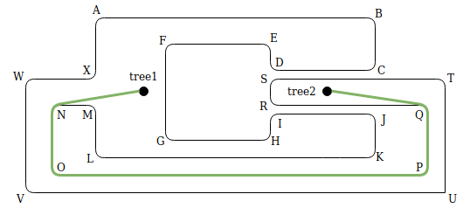
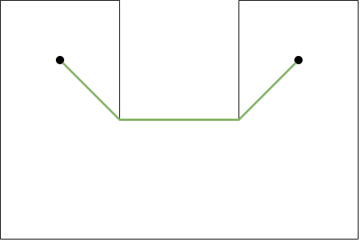
Permasalahan
Bagaimana cara mengetahui titik mana yang harus dilewati ketika ada perpotongan
Solusi : belum ditemukan
Easy
Medium
Hard

Slide 12

Email problem setter

Slide 13
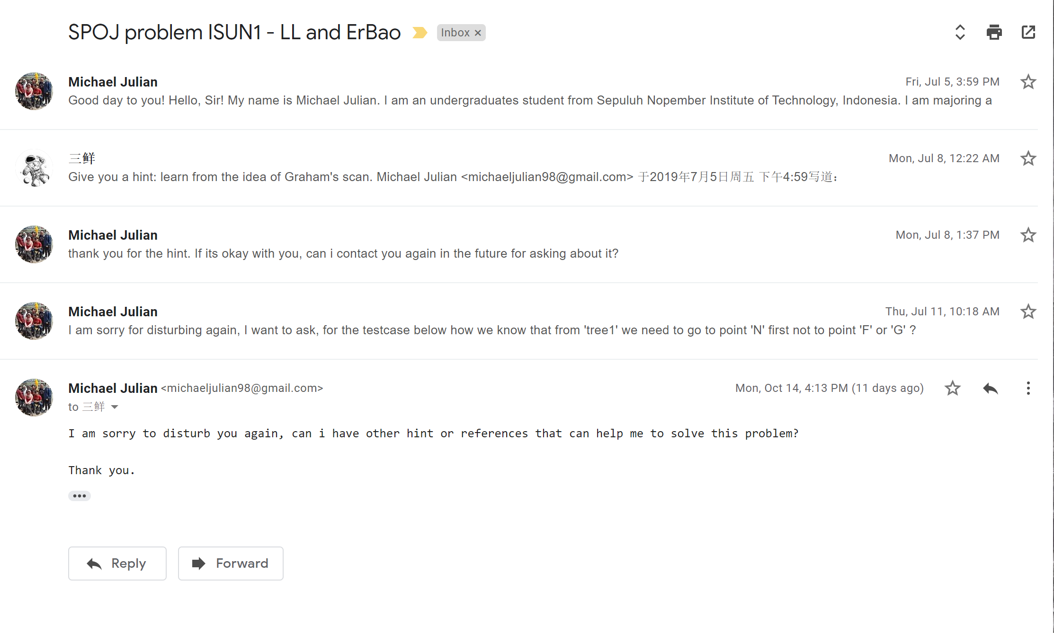

Slide 14
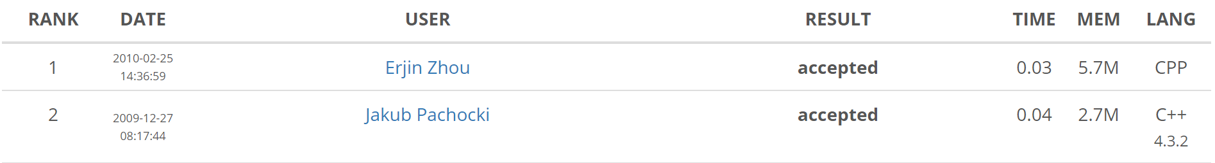

Slide 15
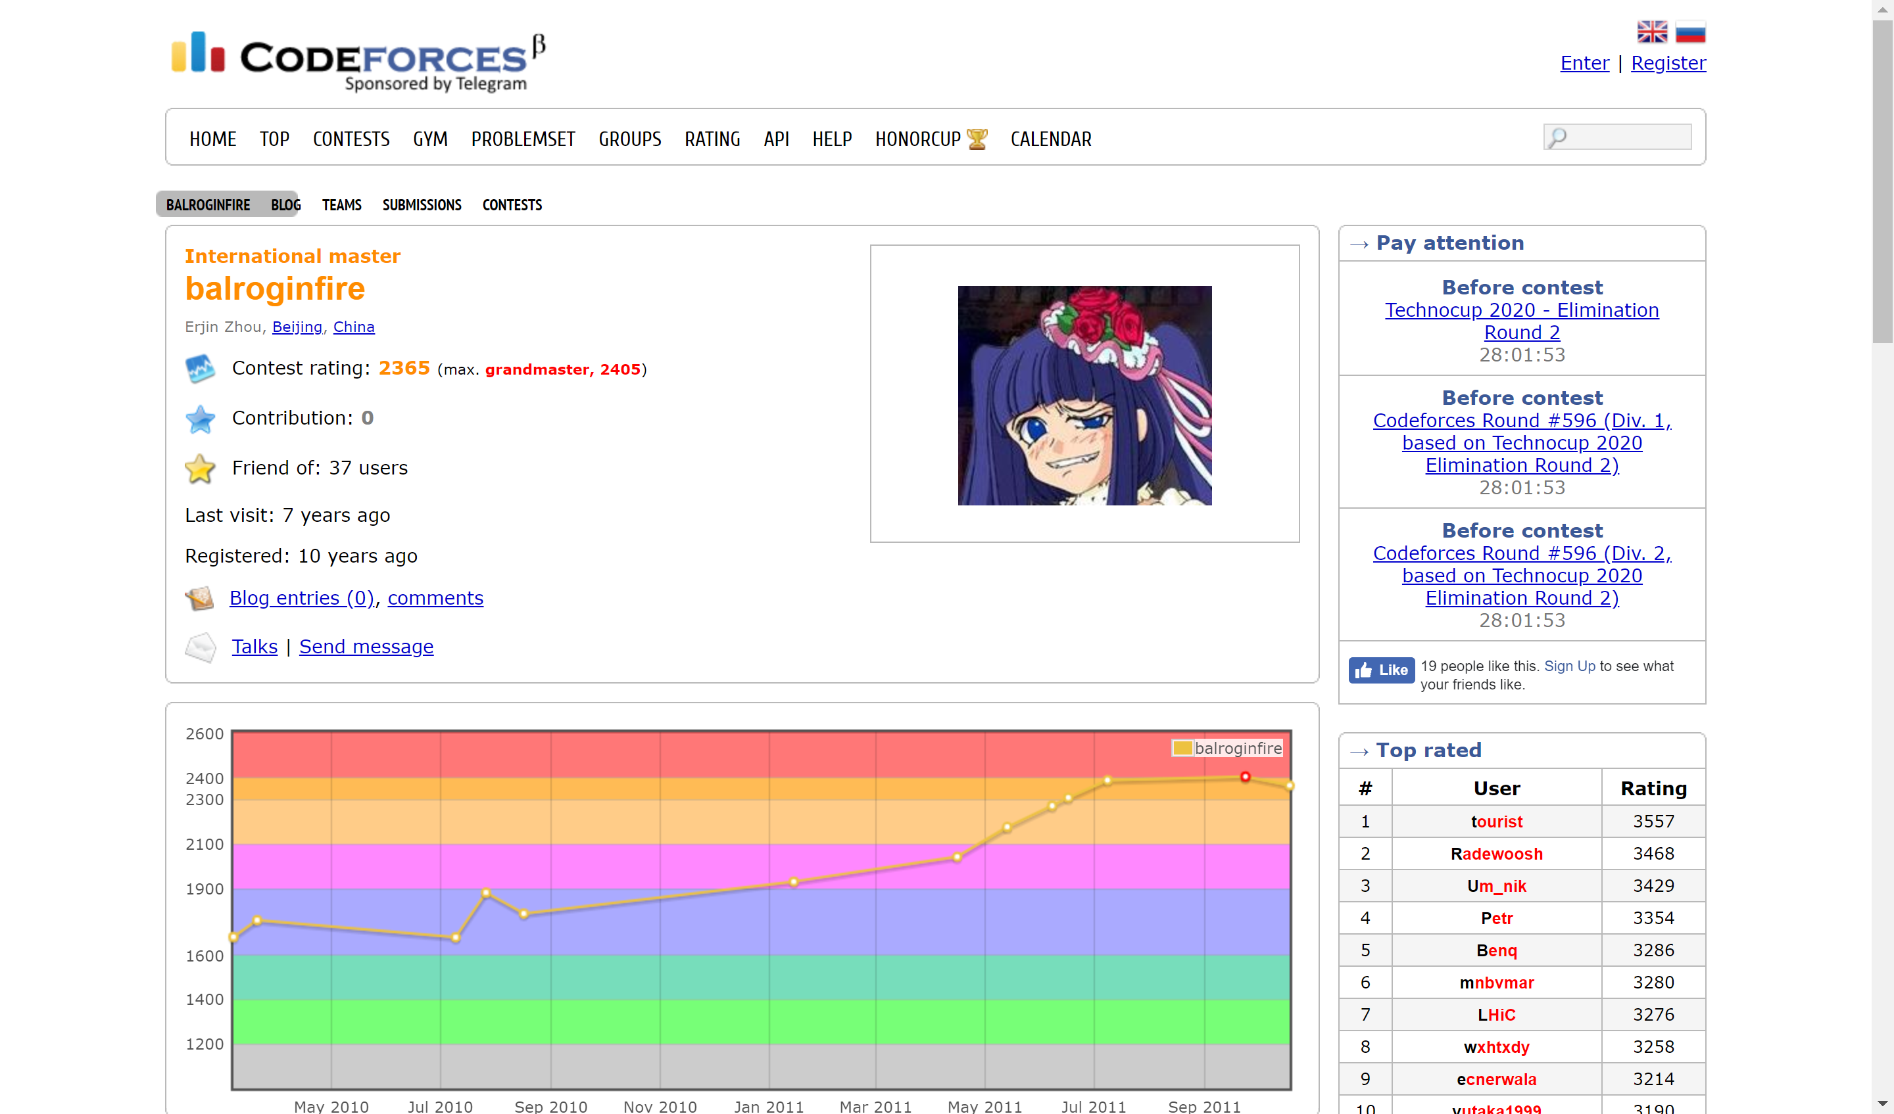
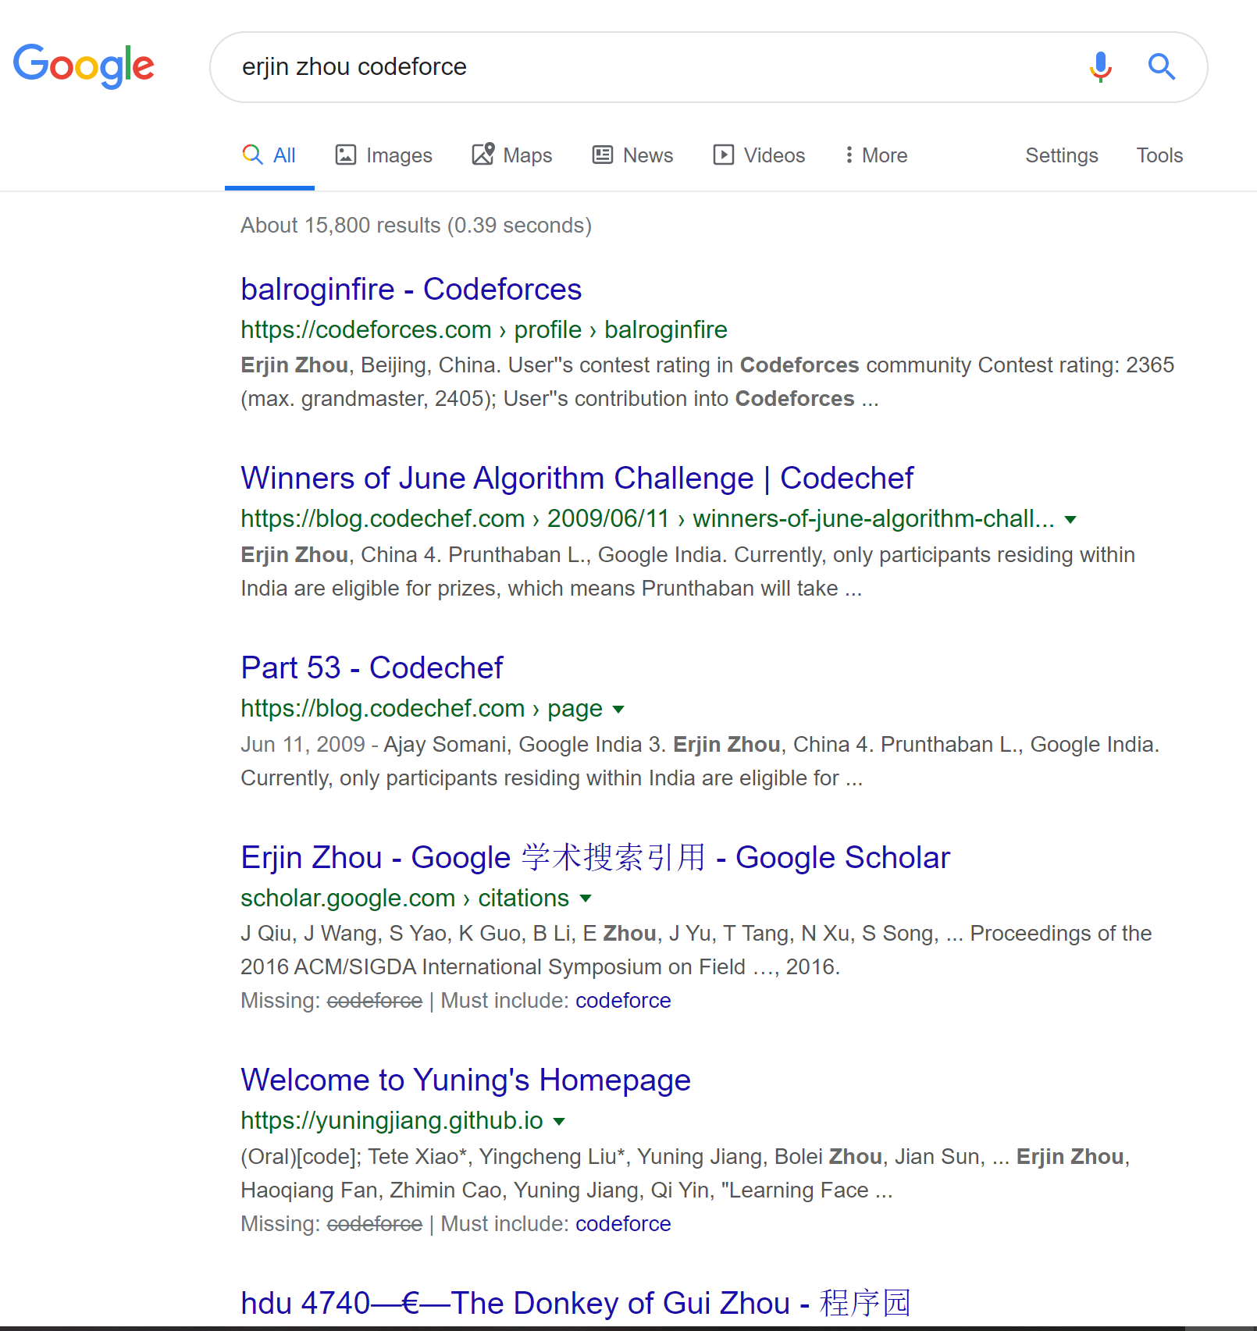

Slide 16


Slide 17
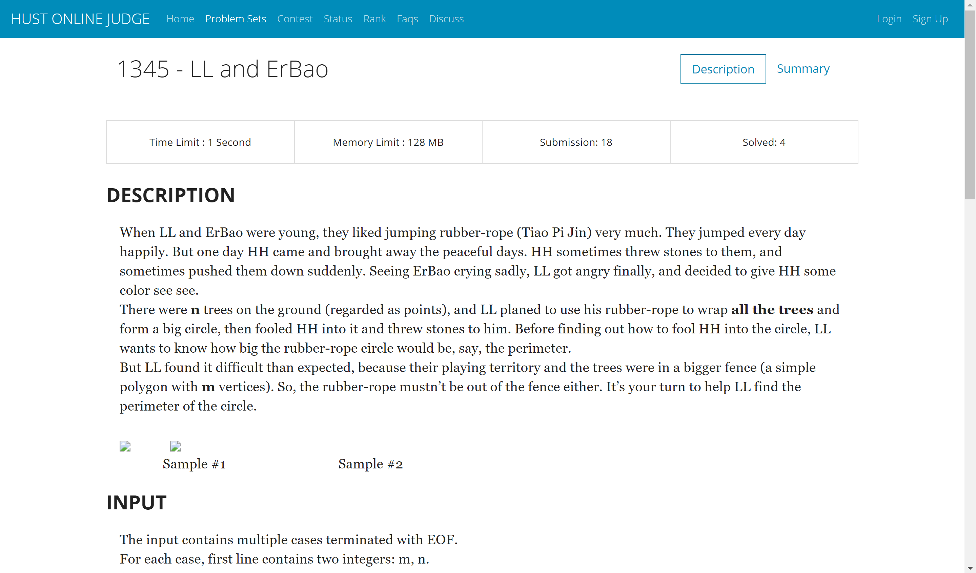

Slide 18
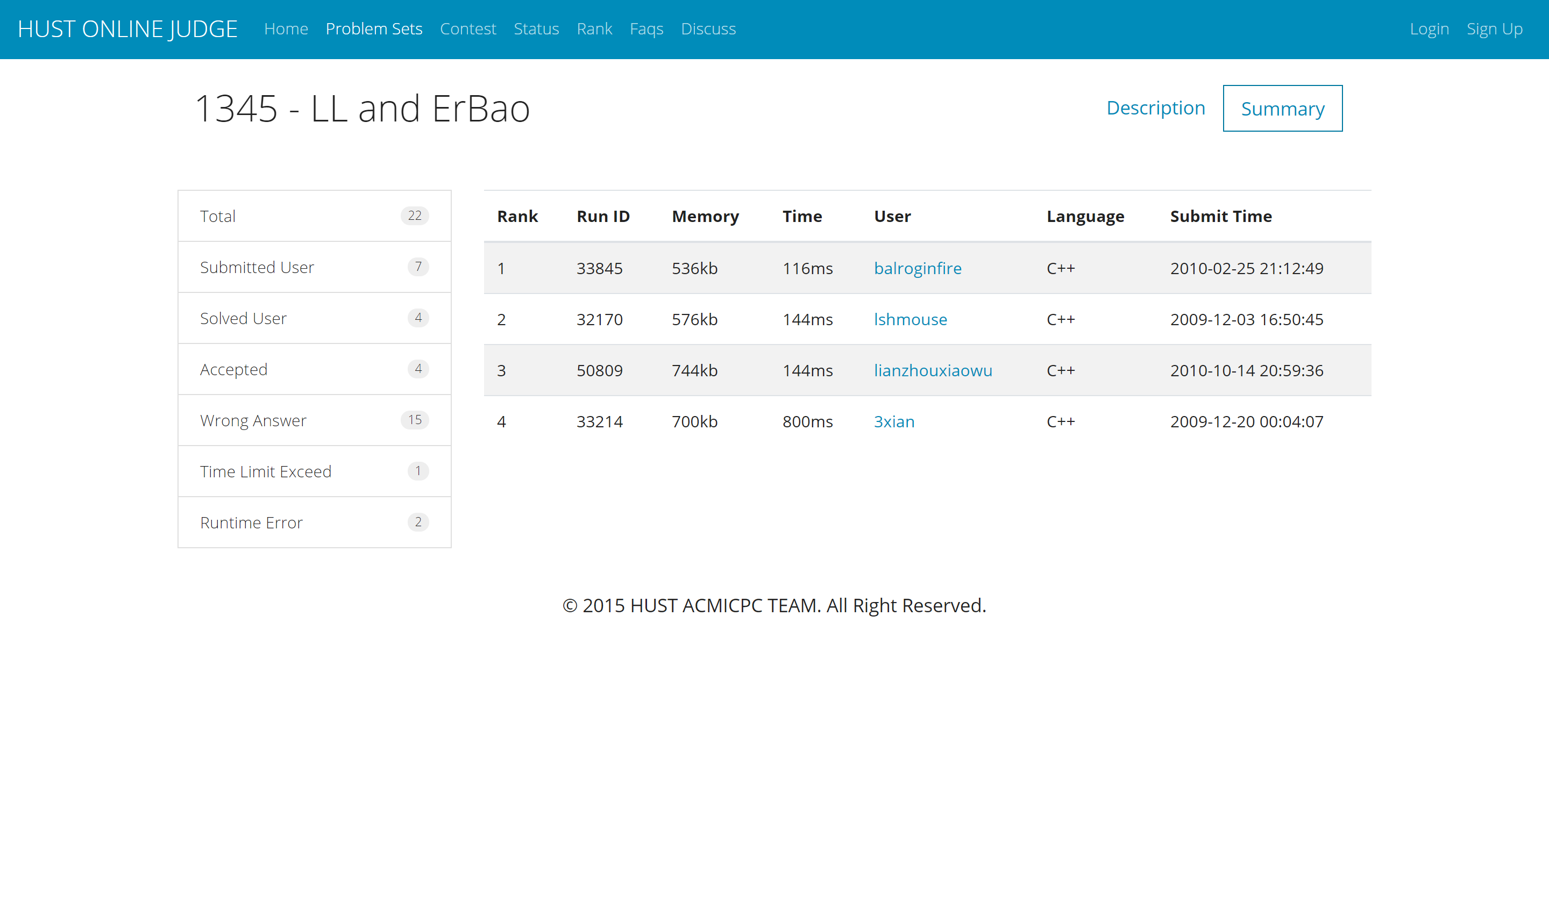

Slide 19
Hipotesa kedua
Dengan observasi pada bentuk solusinya yang berbentuk concave polygon maka soal tersebut dapat diselesaikan dengan algoritma concave hull.

Slide 20
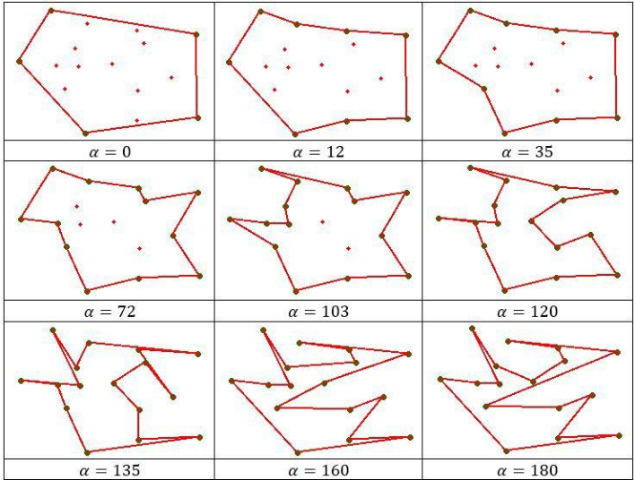
α-Concave Hull
Mencari convex hull dengan toleransi sudut yang concave sebesar 180 + α
Permasalahan : tidak bisa mengubah polygon luar menjadi batasan sudut.
Source: Alpha-Concave Hull, a Generalization of Convex Hull

Slide 21
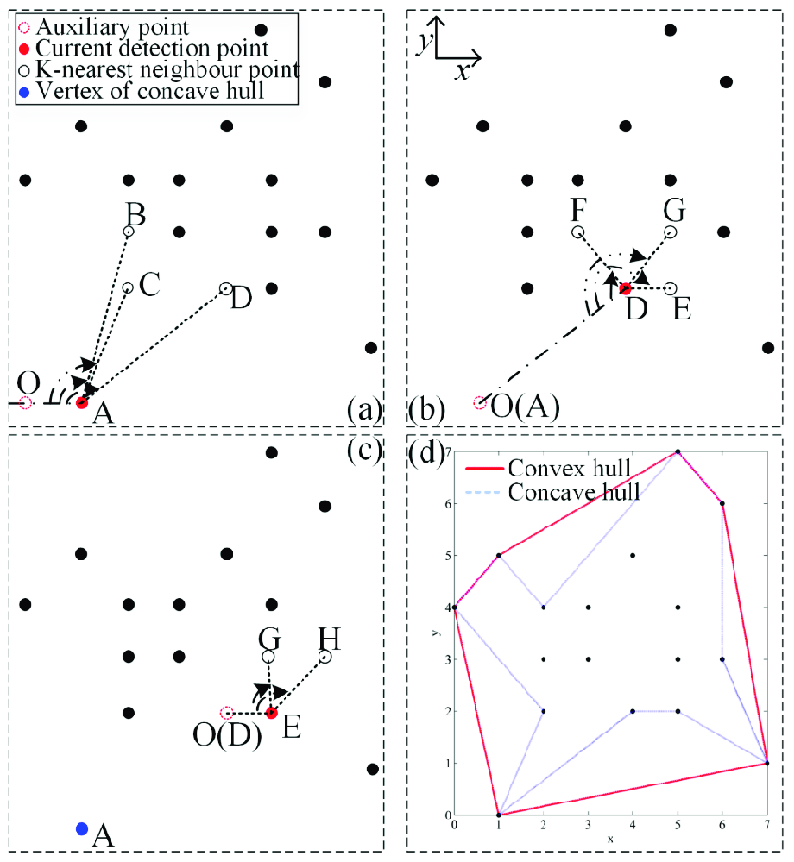
KNN Concave Hull
Mencari concave hull berdasarkan tetangga terdekatnya
Permasahalan : tidak bisa memasukan titik atau Batasan dari polygon luar
Source: Concave hull: A k-nearest neighbours approach for the computation of the region occupied by a set of points.

Slide 22
Hipotesa Ketiga
Dikarenakan semua titik berada di dalam polygon, maka polygon terkecil yang memuat semua titik tersebut bisa dicari dengan cara melakukan reduksi polygon awal terhadap titik. (rubber band algorithm)

Slide 23
Judul Baru
Implementasi Reduksi Poligon Menggunakan Algoritma Melkman Convex Hull yang Dimodifikasi dengan Studi Kasus LL and ErBao (ISUN1) pada Sphere Online Judge

Slide 24
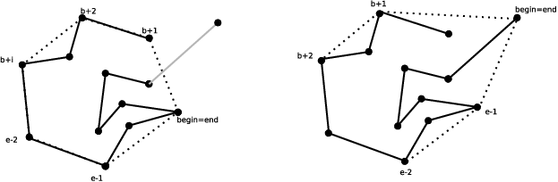
Melkman Convex Hull Algorithm
Melkman convex hull algorithm merupakan algoritma untuk menghitung convex hull dari polygon sederhana atau polyline dalam waktu linear atau O(n) dengan cara men-traverse masing – masing titik dari polygon dan menentukan orientasinya terhadap titik convex sebelumnya.
Source: On-line construction of the convex hull of a simple polyline

Slide 25
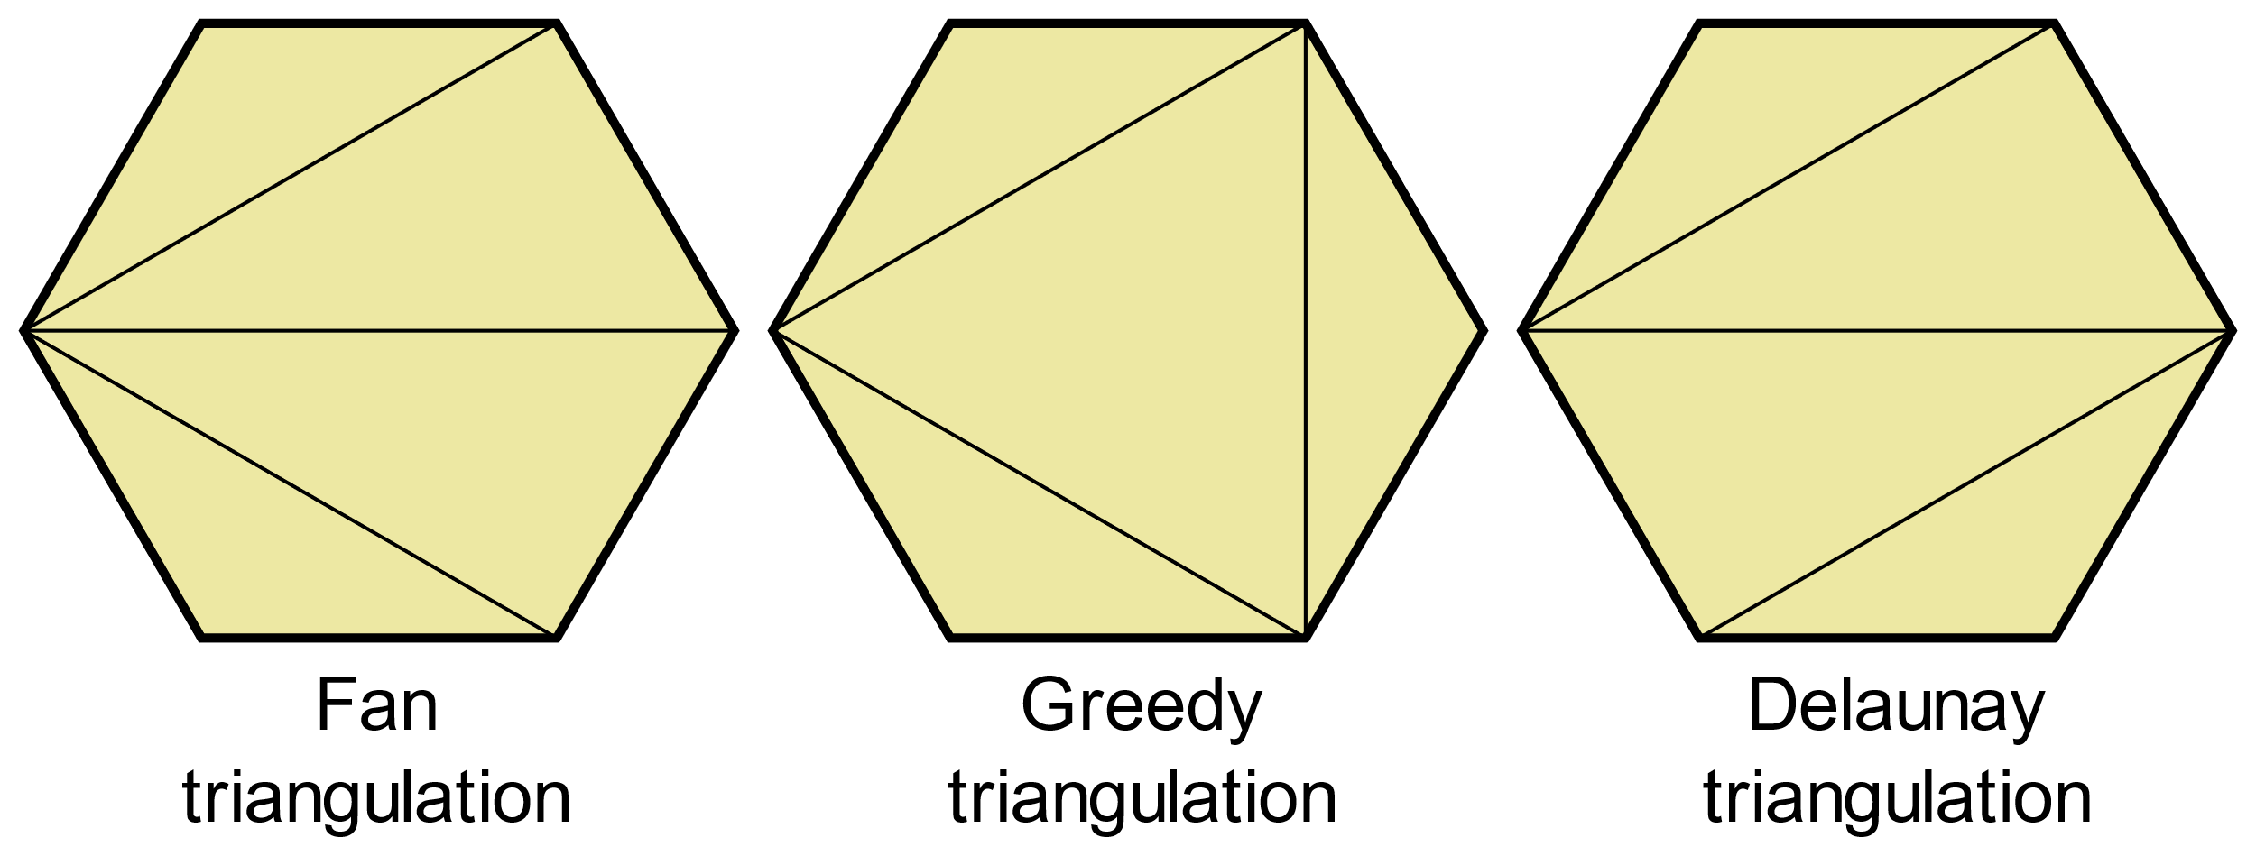
Triangulation of Polygon
Merupakan dekomposisi sebuah polygon menjadi beberapa segitiga, dimana semua segitiga tersebut merupakan subset dari poligonnya.
Source: Mark de berg, Computational Geometry page 45 - 55

Slide 26
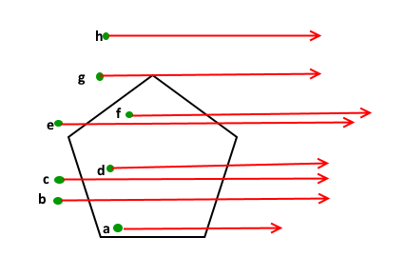
Point inside polygon
Menentukan apakah suatu titik pada bidang 2D berada di dalam suatu polygon dengan cara menarik sebuah garis lurus yang berawal dari titik tersebut dan menghitung perpotongan antara polygon dan garis lurus tersebut. Jika perpotongannya berjumlah ganjil, maka polygon tersebut berada di dalam polygon, dan jika perpotongannya berjumlah genap maka titik tersebut berada di luar polygon.
Source: Mark de berg, Computational Geometry page 119 - 130

Slide 27
Graham Scan convex hull algorithm
Merupakan algoritma untuk mencari convex hull dari sekumpulan titik dengan cara mengurutkan semua titik terhadap titik terendahnya lalu melakukan traversing dari sudut terkecil, dan untuk setiap 3 titik yg berhubungan akan diperiksa orientasinya, jika menimbulkan convex maka titik tersebut akan disimpan, dan jika menimbulkan concave maka titik tenganhya akan dibuang.
Source: Mark de berg, Computational Geometry page 233 - 240

Slide 28
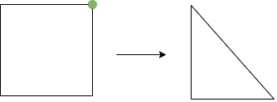
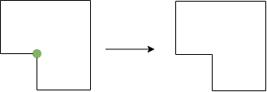
Rancangan Solusi
Berdasarkan melkman convex hull algorithm, yang melakukan traversal pada sisi polygon untuk membuat convex hull, dimana ketika 3 titik membentuk convex, maka semua titik tersebut disimpan, dan sebaliknya ketika ketiga titik membentuk concave, maka titik tengah atau titik kedua tidak dimasukan kedalam polygon.
Dengan pendekatan yang sama, hipotesa 1 bisa diselesaikan, tetapi dengan ide yang dilakukan berbeda. Yaitu dengan cara membuang titik yang membuat polygon luar menjadi convex dan menyimpan titik yang membuat polygon menjadi concave.
Titik hijau membuat convex maka dibuang
Titik hijau membuat concave maka disimpan

Slide 29
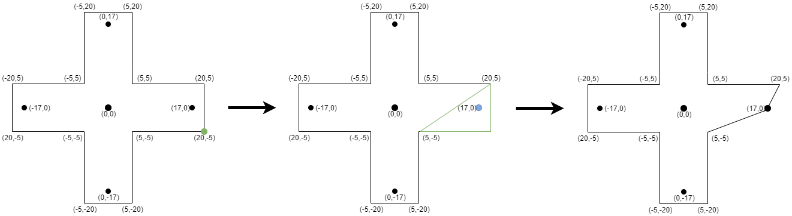
Rancangan solusi
Sebelum menghapus titik yang convex, buatlah segitiga yang terdiri dari 3 titik yang membuat convex lalu cari pohon mana saja yang berada di dalam segitiga tersebut. Dari semua titik tersebut carilah convexhullnya dan tambahkan ke dalam queue pembentuk polygon.

Slide 30
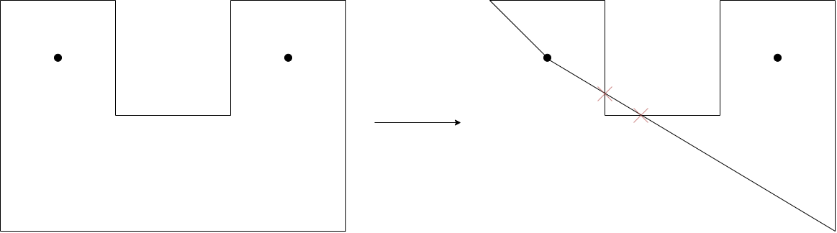
Permasalahan 1
Apabila polygon direduksi terdapat garis yang memotong polygon tereduksi tersebut.
Solusi : memasukan semua titik pada saat mencari titik yang berada di dalam segitiga yang akan di lakukan convex hull

Slide 31
Permasalahan
Ketika titik yang berada di dalam polygon berjumlah 0, sehingga menghasilkan runtime error ketika mencari perimeter poligonnya.
Solusi : menambahkan if ketika jumlah pohon = 0

Slide 32
Permasalahan
Ketika terdapat 2 titik sama yang konsekutif di dalam queue.
Solusi : menghapus salah satunya sebelum memeriksa yang lain.

Slide 33
Simulasi

Slide 34
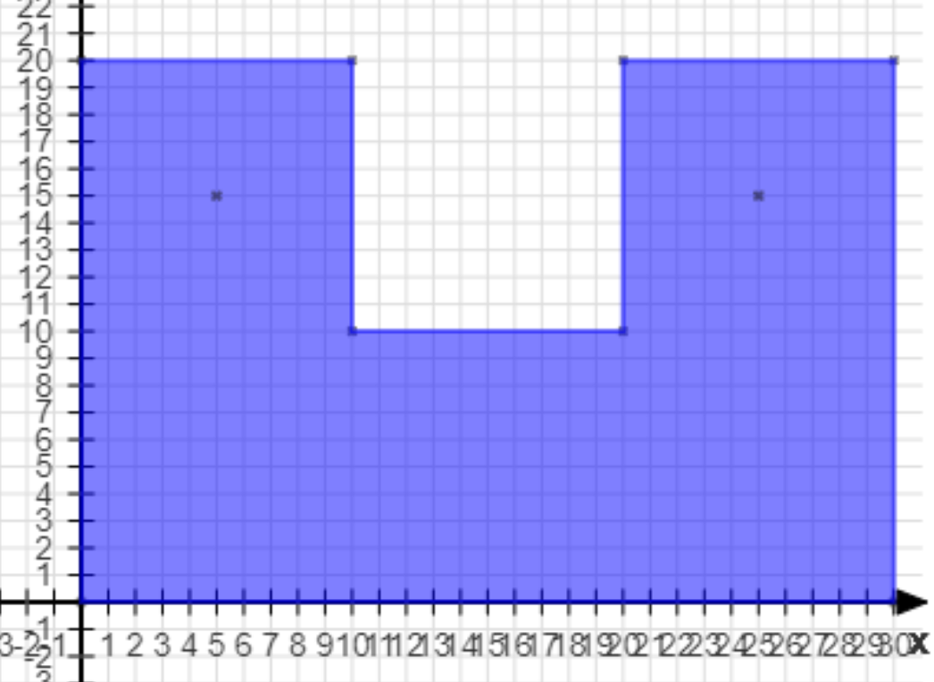
Contoh testcase 1
Queue : (0,0), (30,0), (30,20), (20,20), (20,10), (10,10), (10,20), (0,20)

Slide 35
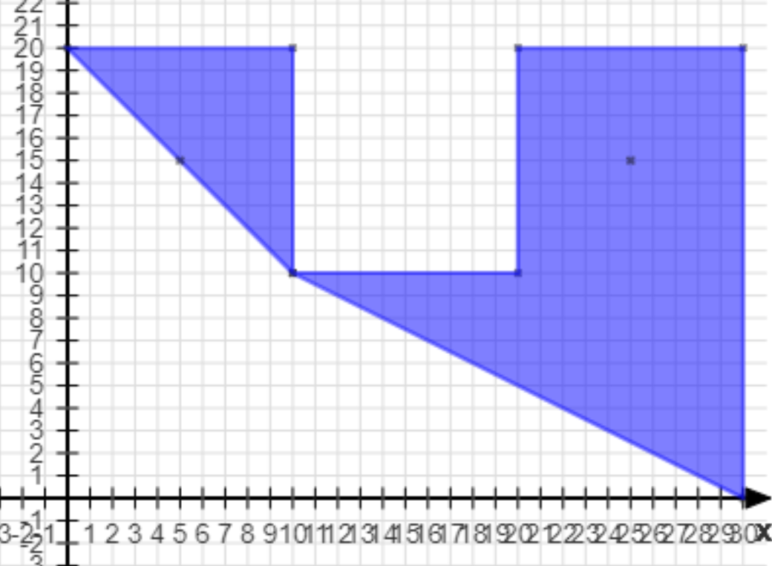
Cek titik(0,0)
Queue : (30,0), (30,20), (20,20), (20,10), (10,10), (10,20), (0,20), (10,10)

Slide 36
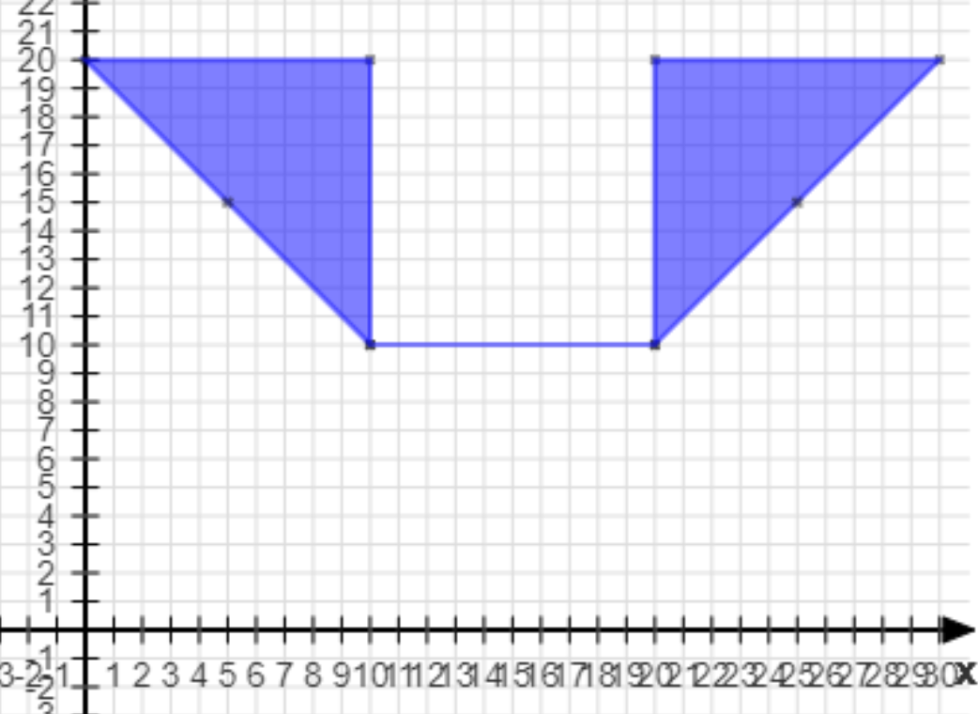
Cek titik(30,0)
Queue : (30,20), (20,20), (20,10), (10,10), (10,20), (0,20), (10,10), (20,10)

Slide 37
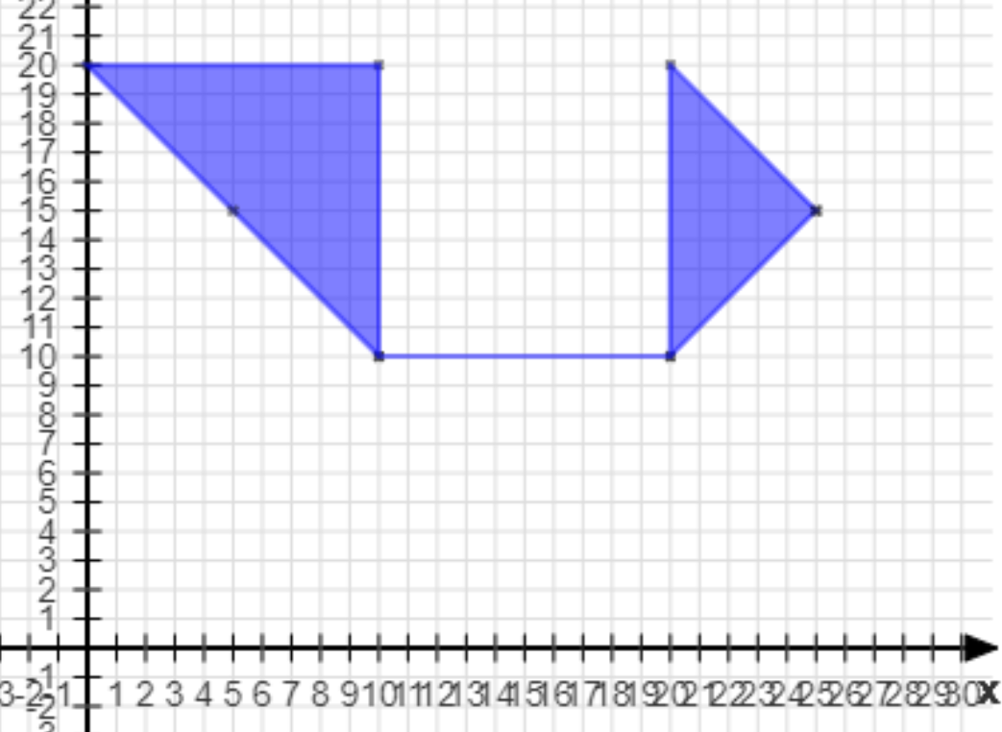
Cek titik(30,20)
Queue : (20,20), (20,10), (10,10), (10,20), (0,20), (10,10), (20,10), (25,15)

Slide 38
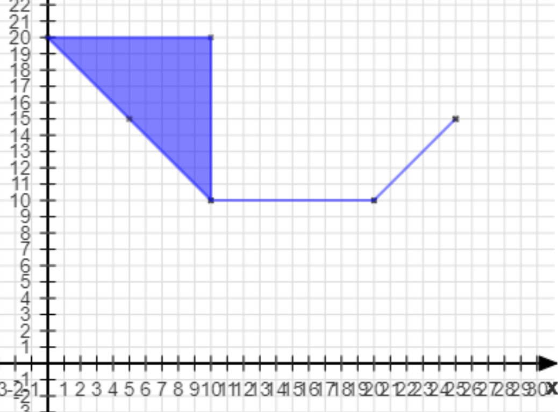
Cek titik(20,20)
Queue : (20,10), (10,10), (10,20), (0,20), (10,10), (20,10), (25,15)

Slide 39
Cek titik(20,10)
Queue : (10,10), (10,20), (0,20), (10,10), (20,10), (25,15), (20,10)

Slide 40
Cek titik(10,10)
Queue : (10,20), (0,20), (10,10), (20,10), (25,15), (20,10), (10,10)

Slide 41
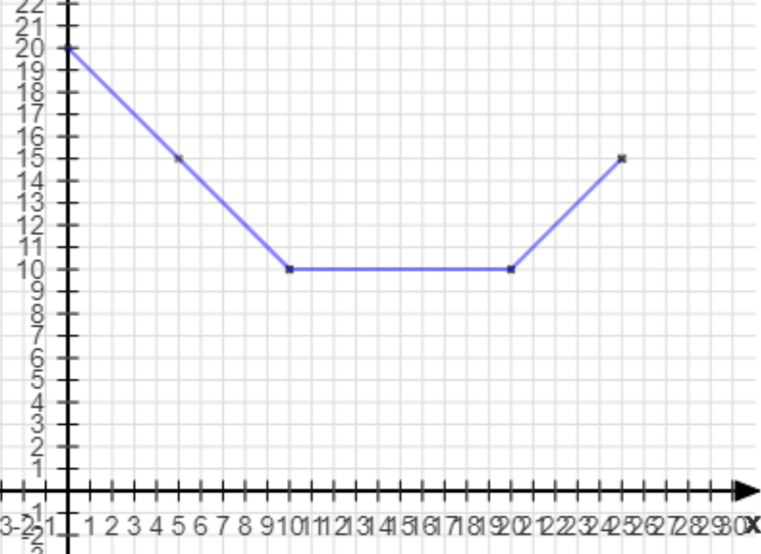
Cek titik(10,20)
Queue : (0,20), (10,10), (20,10), (25,15), (20,10), (10,10)

Slide 42
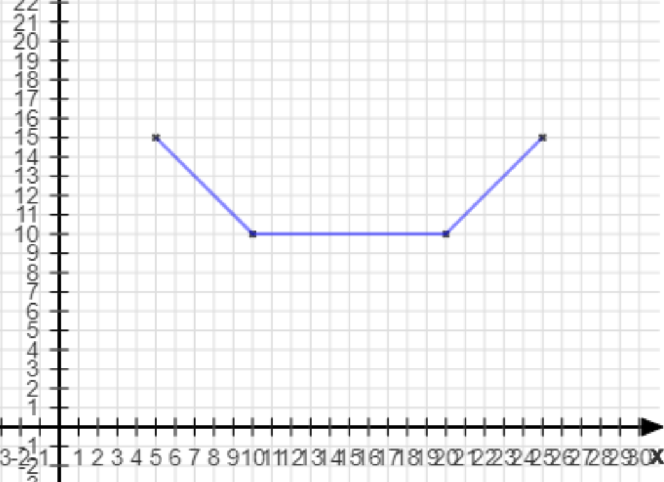
Cek titik(0,20)
Queue : (10,10), (20,10), (25,15), (20,10), (10,10), (5,15)

Slide 43
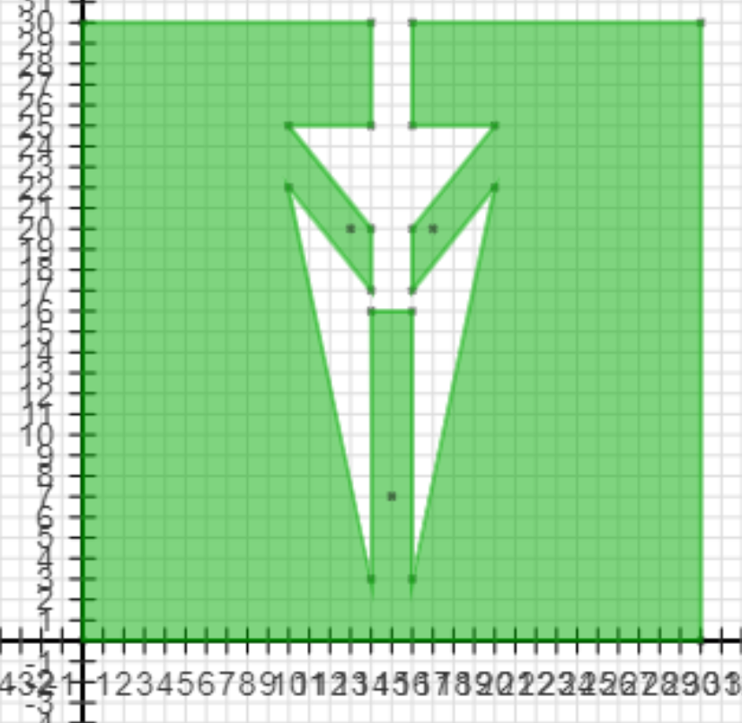
Contoh Testcase 2
Queue : (0,0), (30,0), (30,30), (16,30), (16,25), (20,25), (16,20), (16,17), (20,22), (16,3), (16,16), (14,16), (14,3),
(10,22), (14,17), (14,20), (10,25), (14,25), (14,30), (0,30)

Slide 44
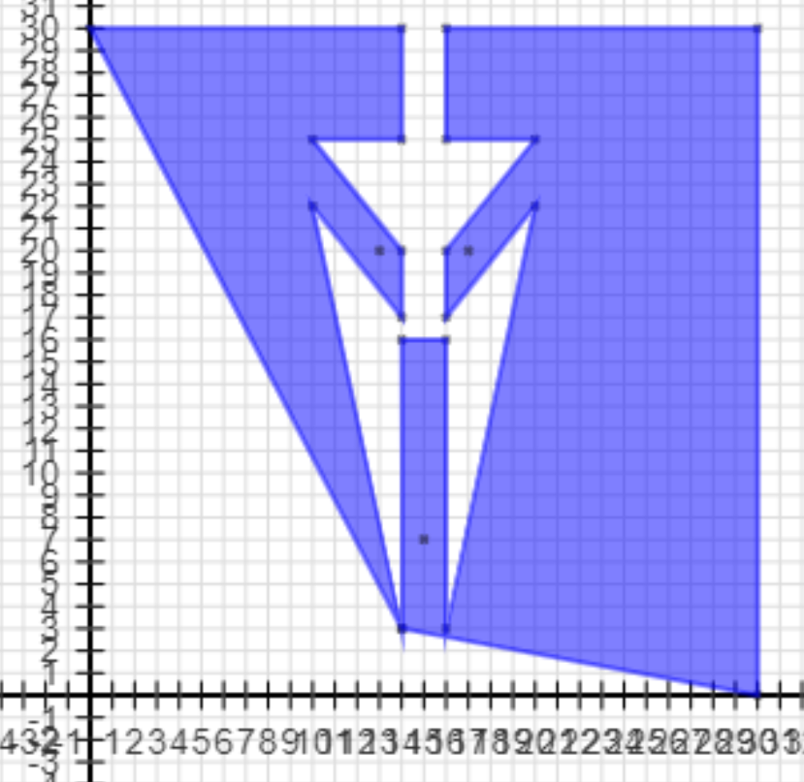
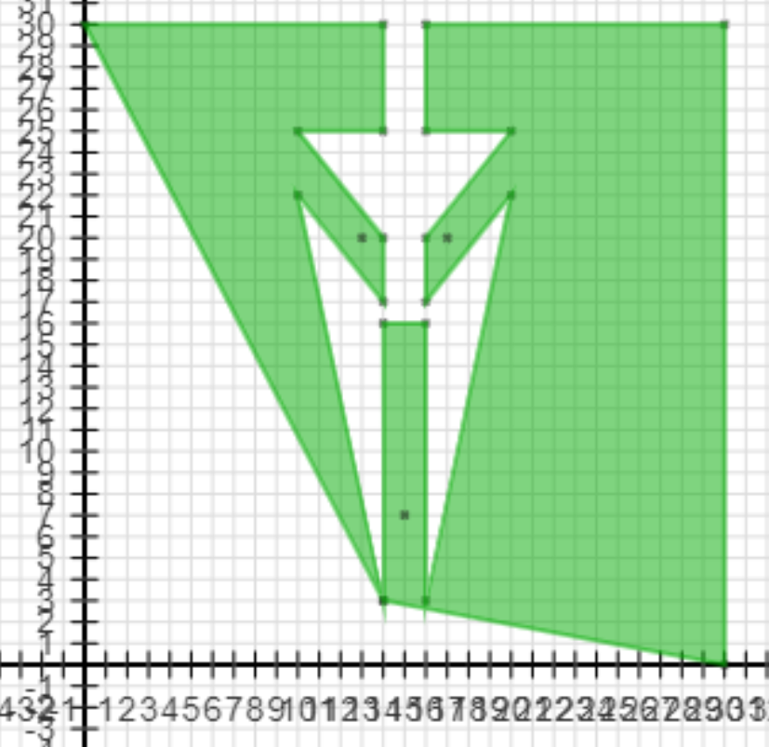
Cek titik(0,0)
Queue : (30,0), (30,30), (16,30), (16,25), (20,25), (16,20), (16,17), (20,22), (16,3), (16,16), (14,16), (14,3), (10,22),
(14,17), (14,20), (10,25), (14,25), (14,30), (0,30), (14,3)

Slide 45
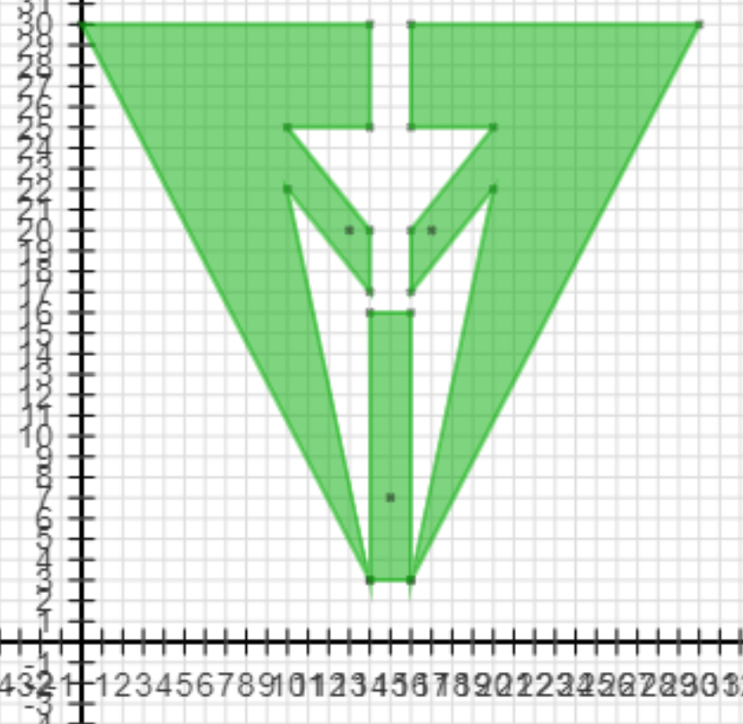
Cek titik(30,0)
Queue : (30,30), (16,30), (16,25), (20,25), (16,20), (16,17), (20,22), (16,3), (16,16), (14,16), (14,3), (10,22), (14,17),
(14,20), (10,25), (14,25), (14,30), (0,30), (14,3), (16,3)

Slide 46
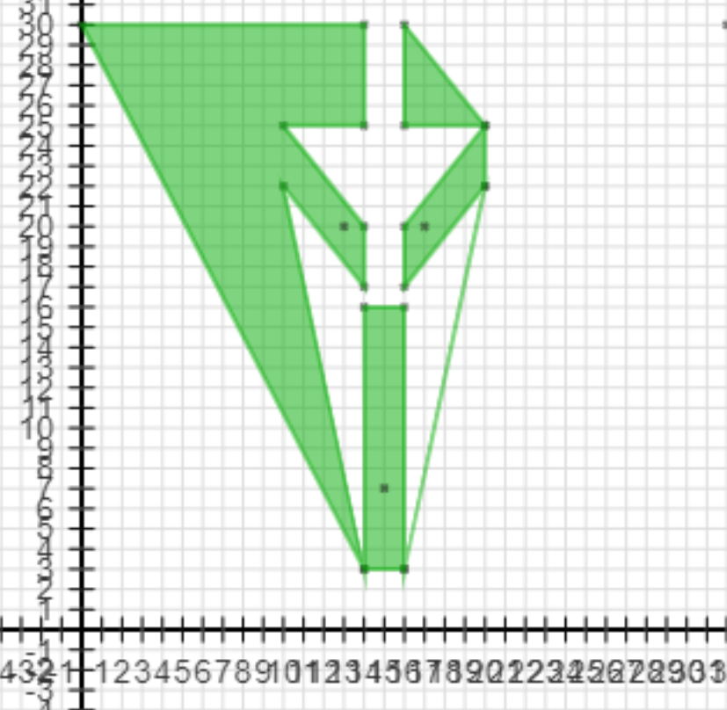
Cek titik(30,30)
Queue : (16,30), (16,25), (20,25), (16,20), (16,17), (20,22), (16,3), (16,16), (14,16), (14,3), (10,22), (14,17), (14,20),
(10,25), (14,25), (14,30), (0,30), (14,3), (16,3), (20,22), (20,25)

Slide 47
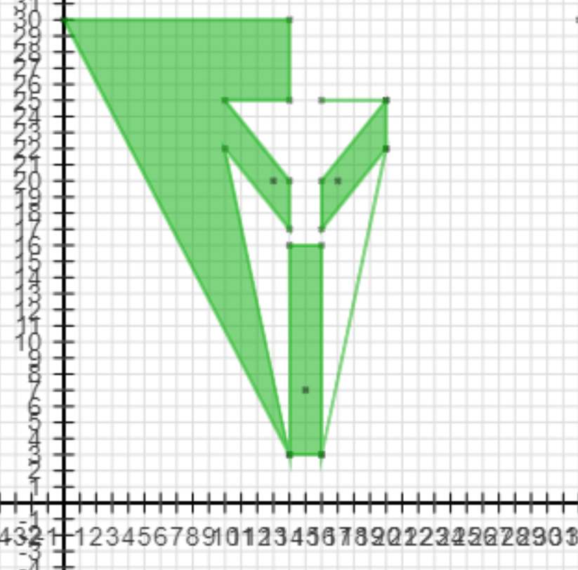
Cek titik(16,30)
Queue : (16,25), (20,25), (16,20), (16,17), (20,22), (16,3), (16,16), (14,16), (14,3), (10,22), (14,17), (14,20), (10,25),
(14,25), (14,30), (0,30), (14,3), (16,3), (20,22), (20,25)

Slide 48
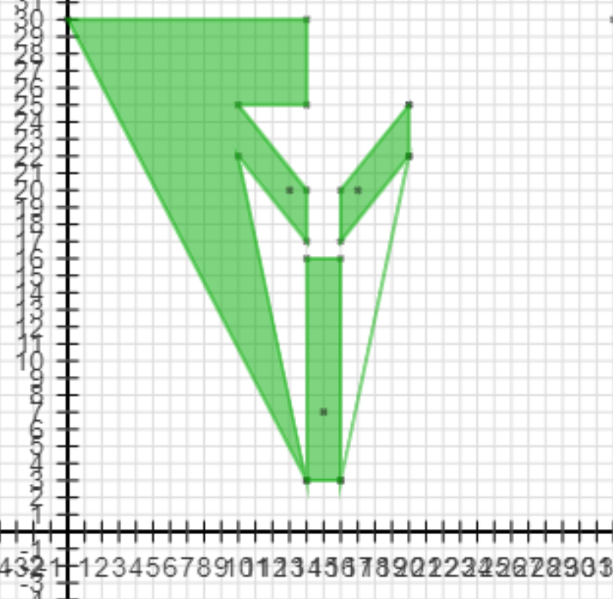
Cek titik(16,25)
Queue : (20,25), (16,20), (16,17), (20,22), (16,3), (16,16), (14,16), (14,3), (10,22), (14,17), (14,20), (10,25), (14,25),
(14,30), (0,30), (14,3), (16,3), (20,22), (20,25)

Slide 49
Cek titik(20,25)
Queue : (16,20), (16,17), (20,22), (16,3), (16,16), (14,16), (14,3), (10,22), (14,17), (14,20), (10,25), (14,25), (14,30),
(0,30), (14,3), (16,3), (20,22), (20,25)

Slide 50
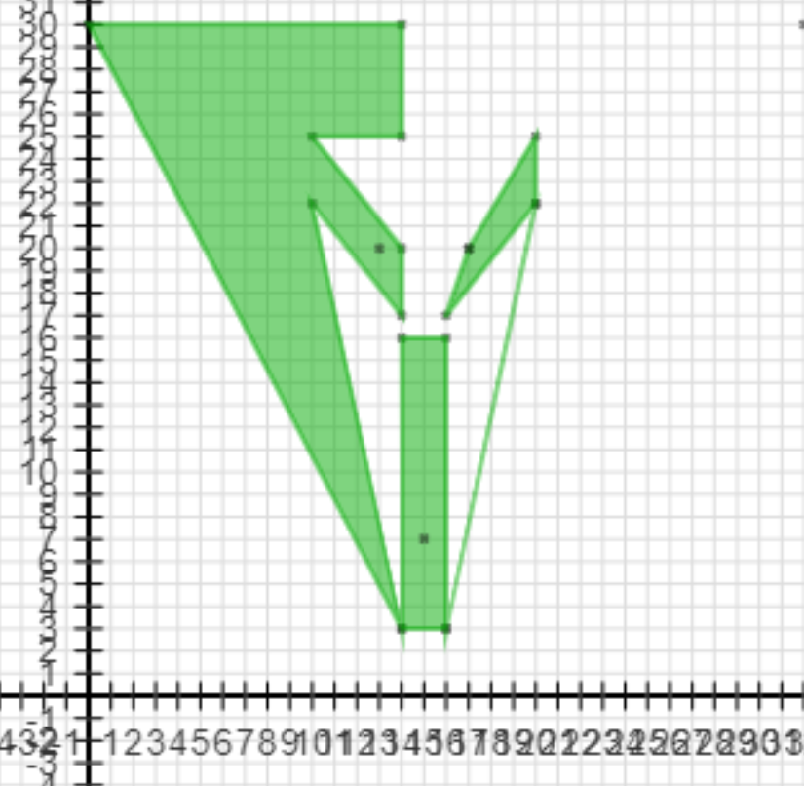
Cek titik(16,20)
Queue : (16,17), (20,22), (16,3), (16,16), (14,16), (14,3), (10,22), (14,17), (14,20), (10,25), (14,25), (14,30), (0,30),
(14,3), (16,3), (20,22), (20,25), (17,20)

Slide 51
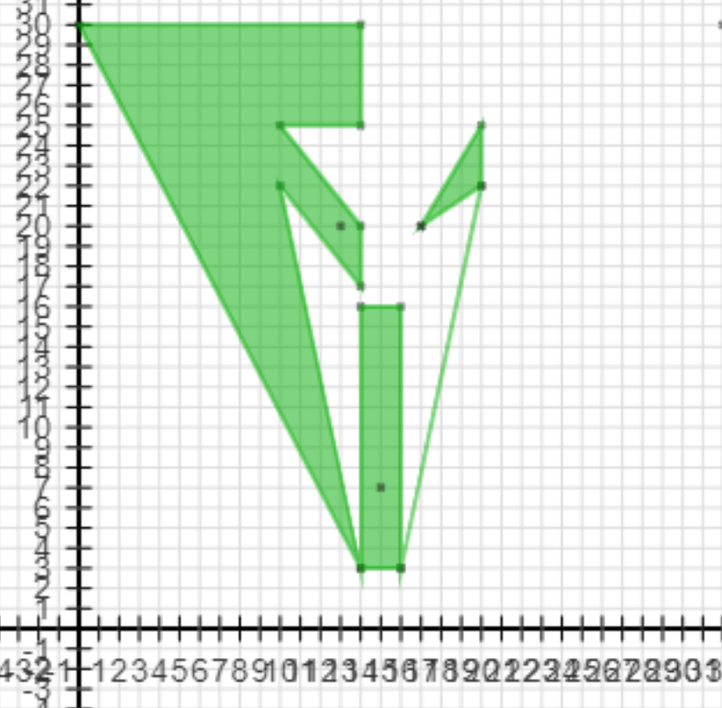
Cek titik(16,17)
Queue : (20,22), (16,3), (16,16), (14,16), (14,3), (10,22), (14,17), (14,20), (10,25), (14,25), (14,30), (0,30), (14,3),
(16,3), (20,22), (20,25), (17,20)

Slide 52
Cek titik(20,22)
Queue : (16,3), (16,16), (14,16), (14,3), (10,22), (14,17), (14,20), (10,25), (14,25), (14,30), (0,30), (14,3), (16,3),
(20,22), (20,25), (17,20), (20,22)

Slide 53
Cek titik(16,3)
Queue : (16,16), (14,16), (14,3), (10,22), (14,17), (14,20), (10,25), (14,25), (14,30), (0,30), (14,3), (16,3), (20,22),
(20,25), (17,20), (20,22), (16,3)

Slide 54
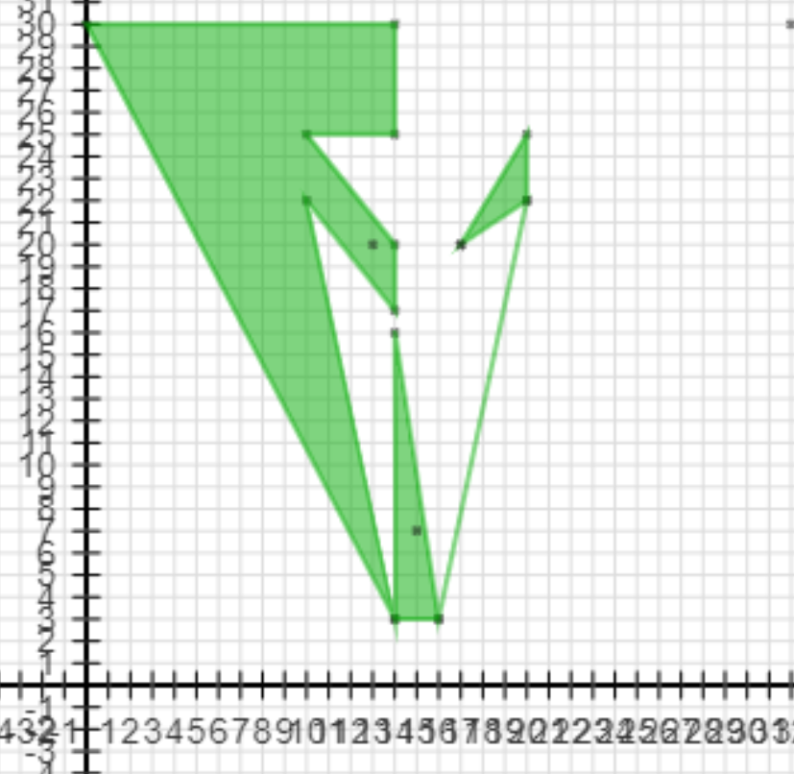
Cek titik(16,16)
Queue : (14,16), (14,3), (10,22), (14,17), (14,20), (10,25), (14,25), (14,30), (0,30), (14,3), (16,3), (20,22), (20,25),
(17,20), (20,22), (16,3)

Slide 55
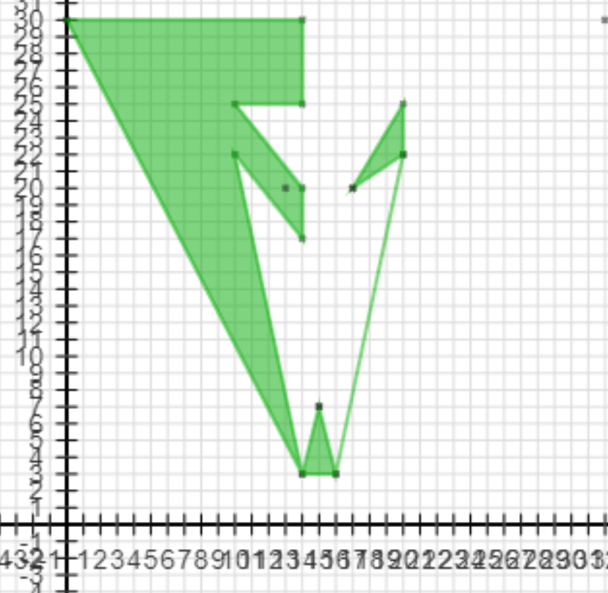
Cek titik(14,16)
Queue : (14,3), (10,22), (14,17), (14,20), (10,25), (14,25), (14,30), (0,30), (14,3), (16,3), (20,22), (20,25), (17,20),
(20,22), (16,3), (15,7)

Slide 56
Cek titik(14,3)
Queue : (10,22), (14,17), (14,20), (10,25), (14,25), (14,30), (0,30), (14,3), (16,3), (20,22), (20,25), (17,20), (20,22),
(16,3), (15,7), (14,3)

Slide 57
Cek titik(10,22)
Queue : (14,17), (14,20), (10,25), (14,25), (14,30), (0,30), (14,3), (16,3), (20,22), (20,25), (17,20), (20,22), (16,3),
(15,7), (14,3), (10,22),

Slide 58
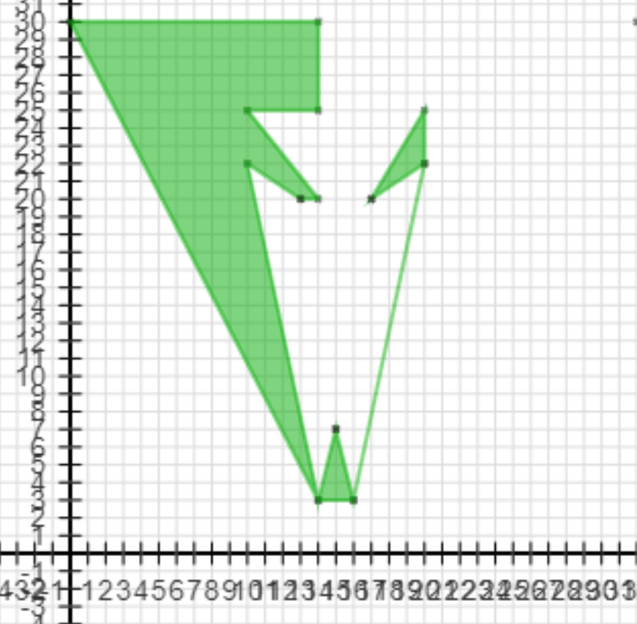
Cek titik(14,17)
Queue : (14,20), (10,25), (14,25), (14,30), (0,30), (14,3), (16,3), (20,22), (20,25), (17,20), (20,22), (16,3), (15,7),
(14,3), (10,22), (13,20)

Slide 59

Cek titik(14,20)
Queue : (10,25), (14,25), (14,30), (0,30), (14,3), (16,3), (20,22), (20,25), (17,20), (20,22), (16,3), (15,7), (14,3),
(10,22), (13,20)

Slide 60
Cek titik(10,25)
Queue : (14,25), (14,30), (0,30), (14,3), (16,3), (20,22), (20,25), (17,20), (20,22), (16,3), (15,7), (14,3), (10,22),
(13,20), (10,25)

Slide 61
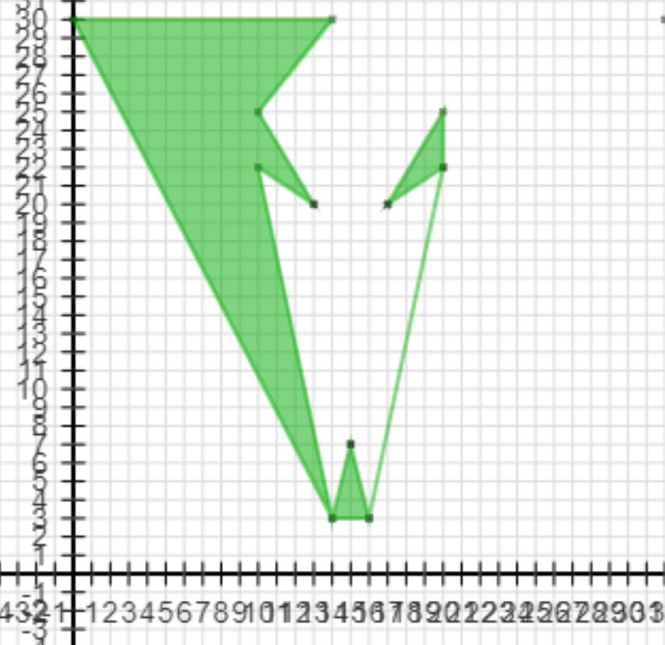
Cek titik(14,25)
Queue : (14,30), (0,30), (14,3), (16,3), (20,22), (20,25), (17,20), (20,22), (16,3), (15,7), (14,3), (10,22), (13,20),
(10,25)

Slide 62
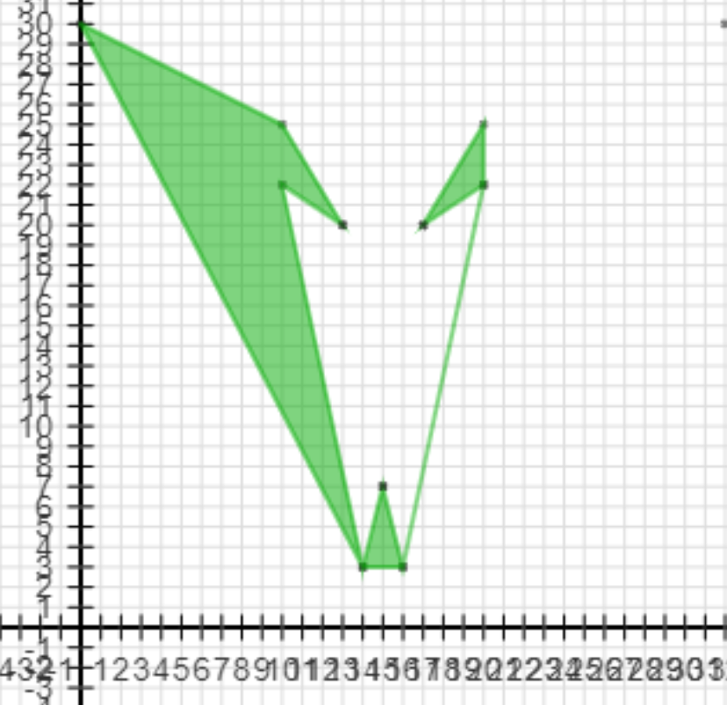
Cek titik(14,30)
Queue : (0,30), (14,3), (16,3), (20,22), (20,25), (17,20), (20,22), (16,3), (15,7), (14,3), (10,22), (13,20), (10,25)

Slide 63
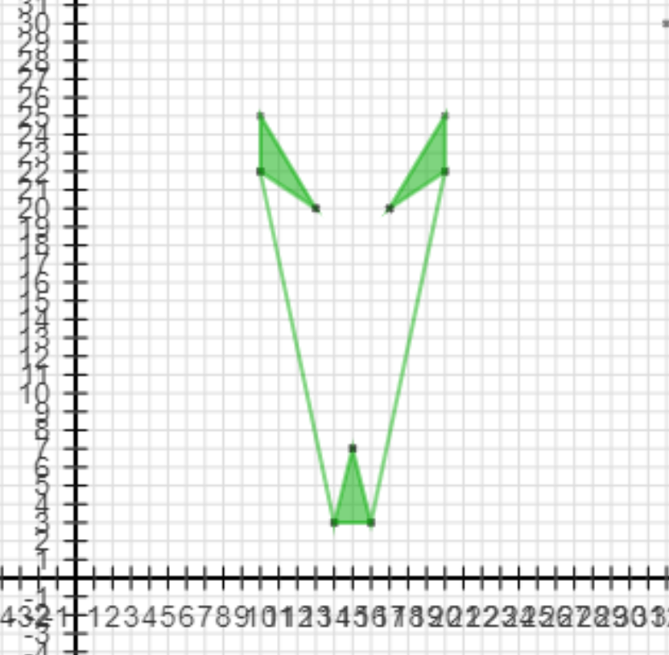
Cek titik(0,30)
Queue : (14,3), (16,3), (20,22), (20,25), (17,20), (20,22), (16,3), (15,7), (14,3), (10,22), (13,20), (10,25)

Slide 64
Cek titik(14,3)
Queue : (16,3), (20,22), (20,25), (17,20), (20,22), (16,3), (15,7), (14,3), (10,22), (13,20), (10,25), (14,3)

Slide 65
Cek titik(16,3)
Queue : (20,22), (20,25), (17,20), (20,22), (16,3), (15,7), (14,3), (10,22), (13,20), (10,25), (14,3), (16,3)

Slide 66
Cek titik(20,22)
Queue : (20,25), (17,20), (20,22), (16,3), (15,7), (14,3), (10,22), (13,20), (10,25), (14,3), (16,3), (20,22)

Slide 67
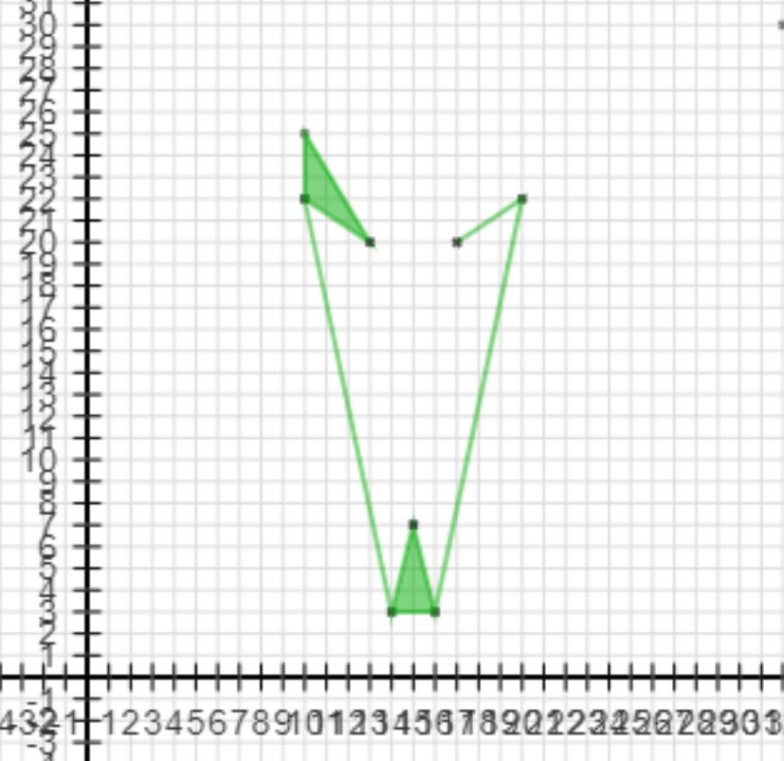
Cek titik(20,25)
Queue : (17,20), (20,22), (16,3), (15,7), (14,3), (10,22), (13,20), (10,25), (14,3), (16,3), (20,22)

Slide 68
Cek titik(17,20)
Queue : (20,22), (16,3), (15,7), (14,3), (10,22), (13,20), (10,25), (14,3), (16,3), (20,22), (17,20)

Slide 69
Cek titik(20,22)
Queue : (16,3), (15,7), (14,3), (10,22), (13,20), (10,25), (14,3), (16,3), (20,22), (17,20), (20,22)

Slide 70
Cek titik(16,3)
Queue : (15,7), (14,3), (10,22), (13,20), (10,25), (14,3), (16,3), (20,22), (17,20), (20,22), (16,3)

Slide 71
Cek titik(15,7)
Queue : (14,3), (10,22), (13,20), (10,25), (14,3), (16,3), (20,22), (17,20), (20,22), (16,3), (15,7)

Slide 72
Cek titik(14,3)
Queue : (10,22), (13,20), (10,25), (14,3), (16,3), (20,22), (17,20), (20,22), (16,3), (15,7), (14,3)

Slide 73
Cek titik(10,22)
Queue : (13,20), (10,25), (14,3), (16,3), (20,22), (17,20), (20,22), (16,3), (15,7), (14,3), (10,22)

Slide 74
Cek titik(13,20)
Queue : (10,25), (14,3), (16,3), (20,22), (17,20), (20,22), (16,3), (15,7), (14,3), (10,22), (13,20)

Slide 75
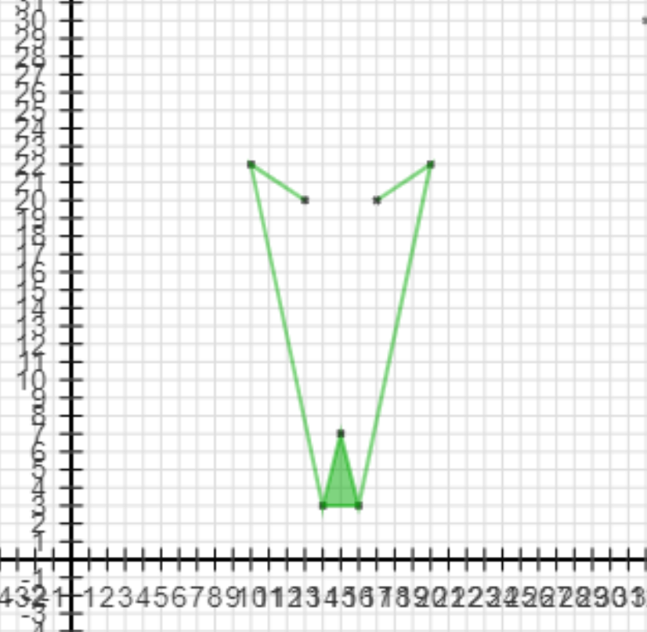
Cek titik(10,25)
Queue : (14,3), (16,3), (20,22), (17,20), (20,22), (16,3), (15,7), (14,3), (10,22), (13,20)

